Slide 1

HĐTN 3
Chủ đề 7:
Gia đình yêu thương
Tuần 26

Slide 2


KHỞI ĐỘNG
Hằng ngày, em đã làm những việc gì thể hiện sự quan tâm, chăm sóc và bày tỏ lòng biết ơn đối với các thành viên trong gia đình em?

Slide 3


Ấn để đến trang sách

Slide 4

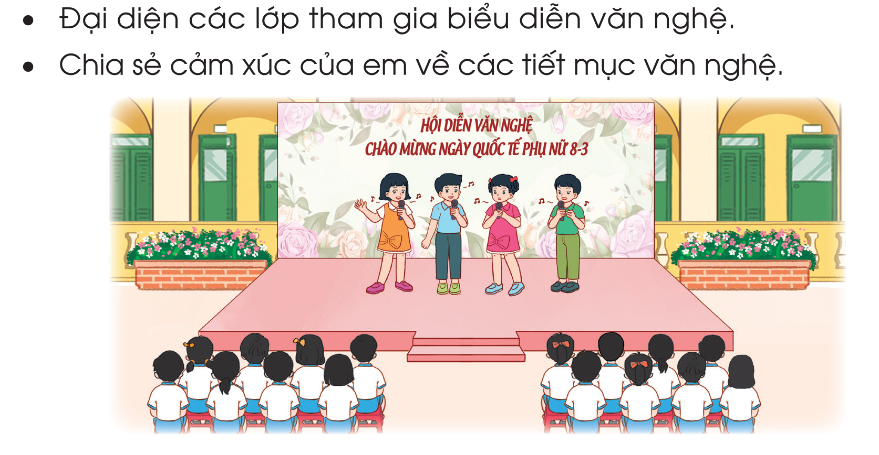

Slide 5

Ấn để đến trang sách

Slide 6


Hoạt động 3: Mong muốn của em với người thân
Chia sẻ theo cặp đôi
Mô tả cảm xúc, lời nói, hành động của người thân khi được em quan tâm, chăm sóc.

Slide 7

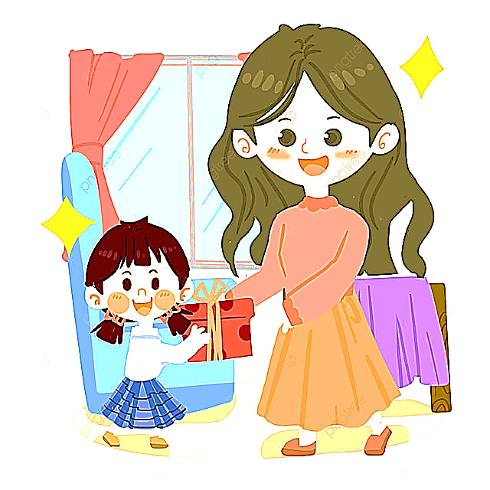
Gợi ý:
Khi em tặng mẹ món quà nhân ngày sinh nhật, em thấy mẹ có phản ứng thế nào? Mẹ đã nói với em điều gì? Khi em bóp vai cho bà lúc bà bị đau vai, bà thể hiện cảm xúc như thế nào?

Slide 8
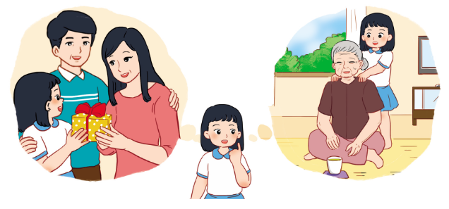
Hoạt động 3: Mong muốn của em với người thân
Chia sẻ theo cặp đôi
Chia sẻ với bạn những việc em mong muốn thực hiện để bày tỏ lòng biết ơn, sự quan tâm, chăm sóc người thân trong gia đình.

Slide 9
KẾT LUẬN
Bố mẹ, người thân sẽ rất vui và hạnh phúc khi được các em quan tâm, chăm sóc. Mỗi em hãy biết tìm những việc làm phù hợp với bản thân để thể hiện sự biết ơn, quan tâm, chăm sóc bố mẹ, người thân của mình.

Slide 10
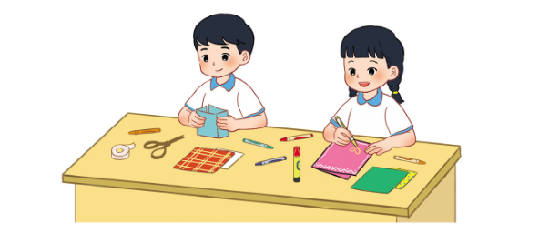
Hoạt động 4: Làm món quà biết ơn
Mỗi HS tự làm một món quà bằng các vật liệu do mình lựa chọn như: giấy, bìa màu, bút màu, kéo, hồ dán, màu nước,... Các em sẽ tự tạo ra những sản phẩm đẹp và ý nghĩa thể hiện lòng biết ơn người thân trong gia đình.

Slide 11

Gợi ý:
Tên món quà
Người em muốn tặng món quà;
Kỉ niệm với người thân em nhớ đến khi làm món quà;
Điều em muốn nói với người thân qua món quà đó.

Slide 12
KẾT LUẬN
Món quà chứa đựng những tình cảm yêu thương, lòng biết ơn của em với người thân trong gia đình. Đó là điều rất đáng trân trọng! Hãy dành những tình cảm tốt đẹp nhất tặng người thân bằng những món quà từ tấm lòng của mình.

Slide 13

Ấn để đến trang sách

Slide 14

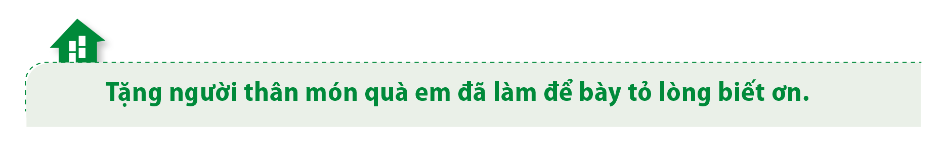

Slide 15

Ấn để đến trang sách

Slide 16

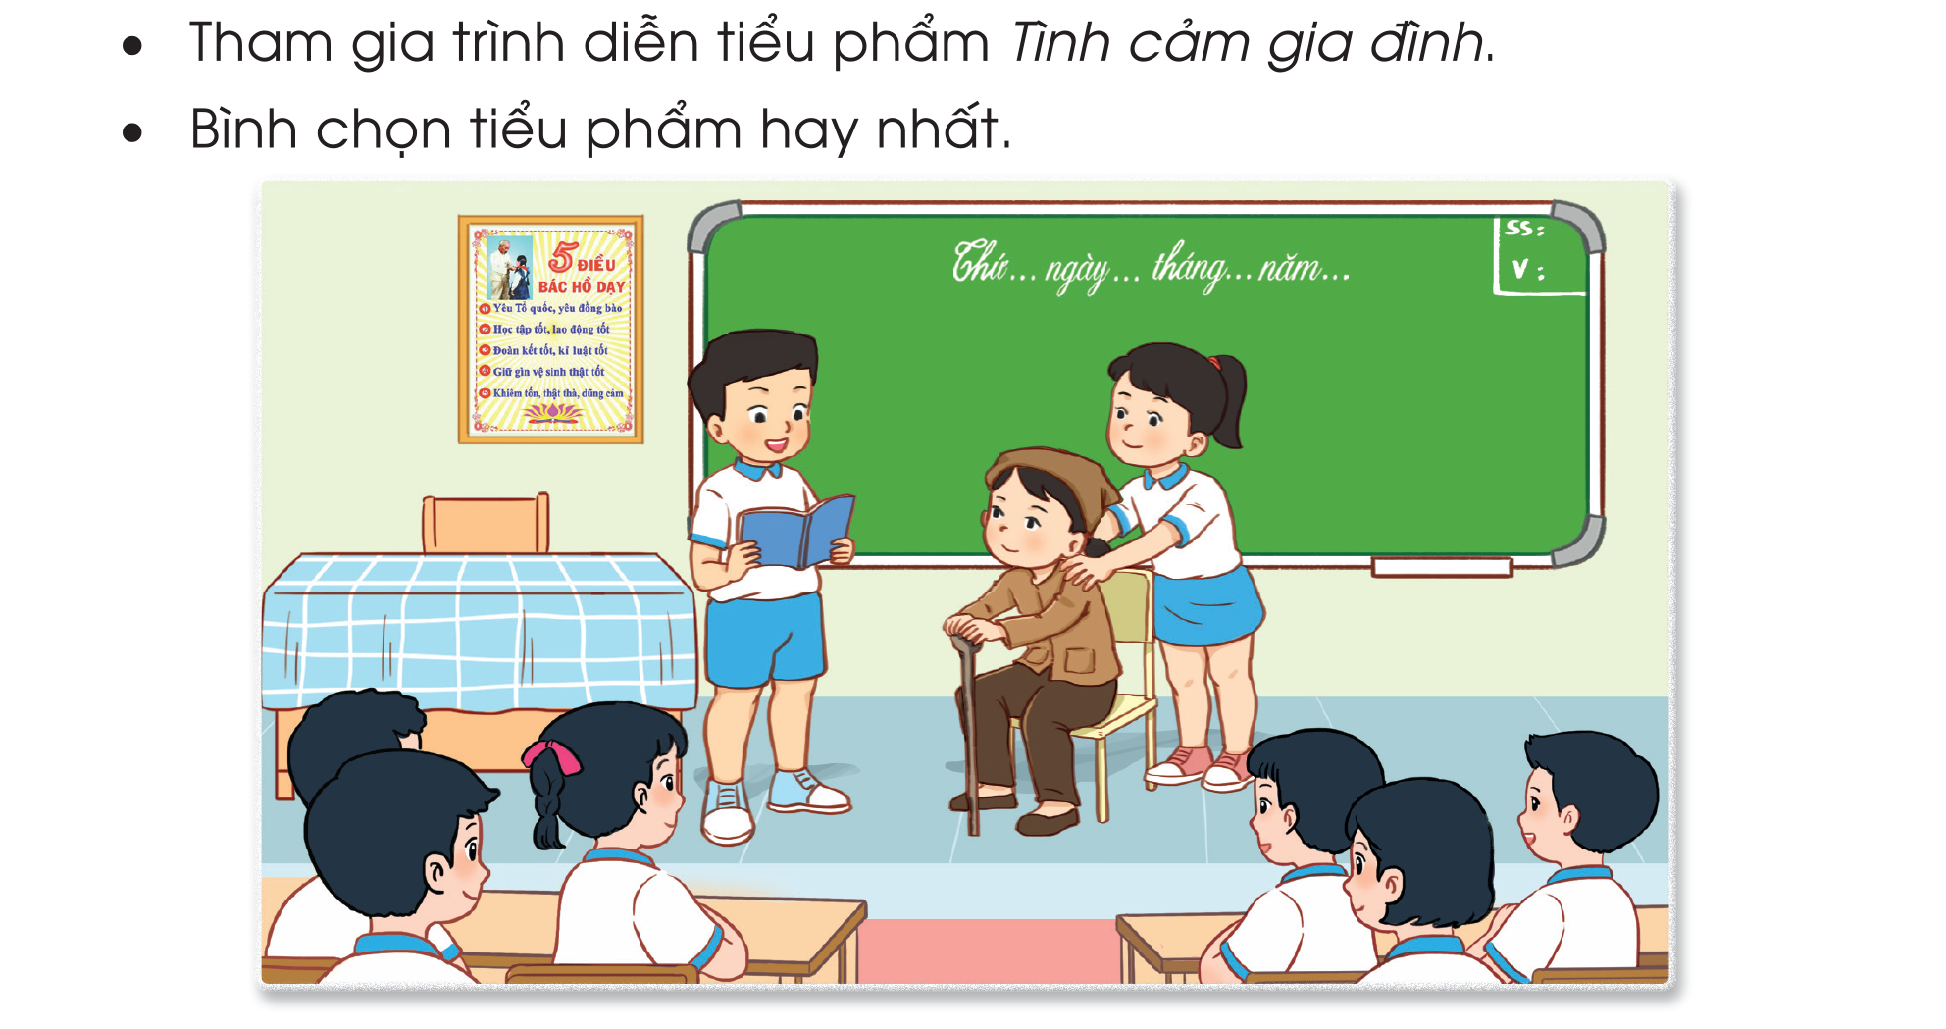

Slide 17








Câu hỏi 1: Người thân có cảm xúc gì khi được em quan tâm, chăm sóc?
A. Vui vẻ, hạnh phúc.
B. Buồn bã.
C. Thất vọng.
D. Cáu giận.
Notes:
-GV click vào khung đáp án để chọn

Slide 18
Câu hỏi 2: Đối với ông bà, em có thể làm những việc gì để bày tỏ lòng biết ơn, quan tâm, chăm sóc?
A. Đấm lưng cho ông bà
B. Bóp vai cho ông bà
C. Nhổ tóc bạc cho ông bà
D. Đòi tiền ông bà để mua kem
Notes:
-GV click vào khung đáp án để chọn

Slide 19

Câu hỏi 3: Đối với mẹ, em có thể làm những việc gì để bày tỏ lòng biết ơn, quan tâm, chăm sóc?
A. Giúp đỡ mẹ nấu cơm.
B. Giúp đỡ mẹ quét dọn.
C. Đi chơi đến khuya mới về để không phải làm việc nhà giúp mẹ .
D. Giúp đỡ mẹ phơi quần áo .
Notes:
-GV click vào khung đáp án để chọn

Slide 20
Câu hỏi 4: Đối với bố, em có thể làm những việc gì để bày tỏ lòng biết ơn, quan tâm, chăm sóc?
A. Cùng bố rửa xe.
B. Rót nước cho bố khi bố mệt.
C. Dọn dẹp phòng làm việc của bố .
D. Mở nhạc thật to khi bố đang nghỉ ngơi.
Notes:
-GV click vào khung đáp án để chọn

Slide 21

HƯỚNG DẪN VỀ NHÀ
Tặng người thân món quà em đã làm để bày tỏ lòng biết ơn.
Chuẩn bị cho tiết sinh hoạt lớp cùng giáo viên

Slide 22


Slide 23



Để kết nối cộng đồng giáo viên và nhận thêm nhiều tài liệu giảng dạy,
mời quý thầy cô tham gia Group Facebook
theo đường link:
Hoc10 – Đồng hành cùng giáo viên tiểu học
Hoặc truy cập qua QR code

